Slide 1
아두이노 보드에 구성요소 연결하기

Slide 2
배선
배선은 어케 하나?
아두이노는 전기로 작동하는 장치.
전기가 통할수 있도록 전선이 연결되어함 → 이 작업을 ‘배선’ 이라 함.
배선은 전류의 흐름을 고려해야 한다. 전류는 전원(5V) 에서 접지(GND)로 흐릅니다. (물이 위에서 아래로 흐르듯 일정방향으로 흐름) 전원은 전류가 발생하는 시작점, 접지는 전류가 빠져나가는 끝점.
전류의 흐름이 지켜지지 않으면 ‘단선’, ‘단락’ 등의 문제 발생.

Slide 3
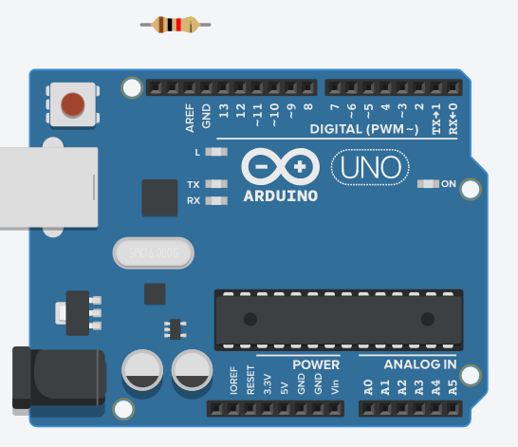
실습: 새로운 서킷 만들기
서킷 이름 : 03_02_배선
저항 (레지스트)

Slide 4

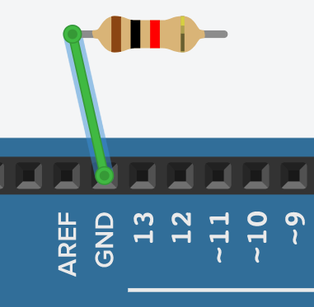
아두이노 보드와 저항을 전선으로 연결
저항은 좌우 구분 없습니다. (극성 구분 없습니다)
저항의 한쪽과
GND 연결
핀 이나 단자 는 전기가 흐르는 접접을 말함
핀(pin)
여러 접점중 하나를 지칭할때
ex) 아두이노 ‘13번 핀’
단자(terminal)
여러 접접중 하나가 아닌 경우는 보통 ‘단자’ 라 칭함.

Slide 5
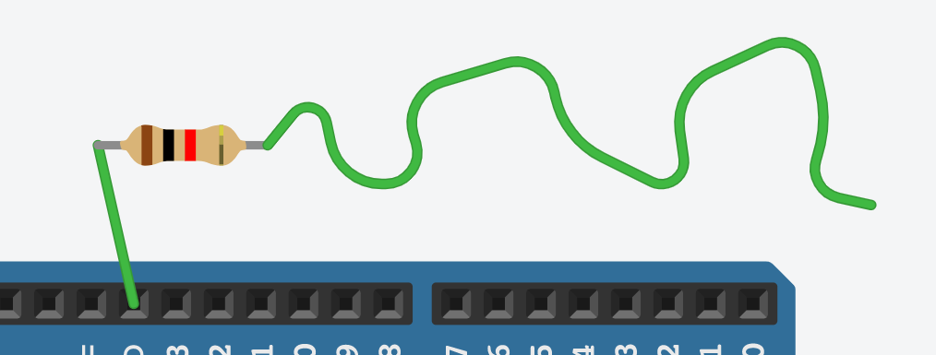
전선을 곡선으로 표현 가능.
전선을 만들면서 연달아 클릭해보자.

Slide 6
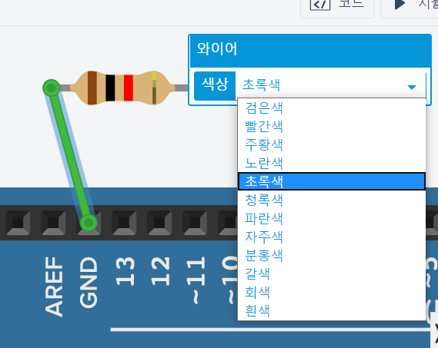
전선의 색상 변경
‘선택’ 된 전선의 속성 창에서 12색상중 하나 선택 가능. 일반적으로 전원은 빨간색, 접지는 검정색. 으로 표현. 다른 색상은 신호선 구분을 위해 사용. 신호선이란 디지털코드 또는 아날로그신호를 전달하는 선을 의미.

Slide 7
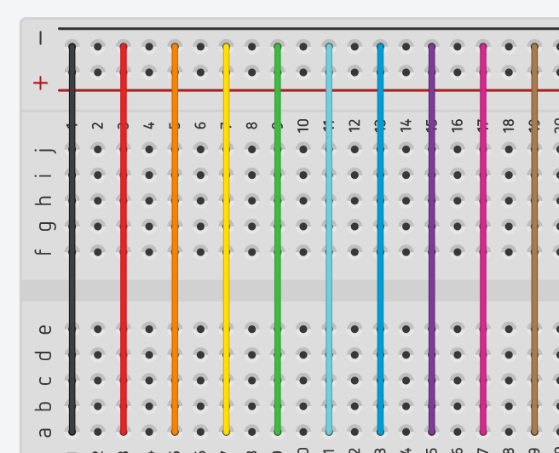
단축키로 색상 변경 가능.
숫자키 0 ~ 9
작은 브레드보드
로 만들어 보자.

Slide 8
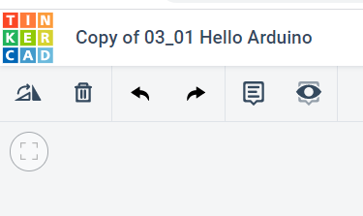
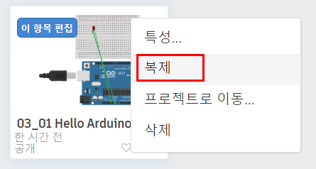
서킷 복제 하기
클릭후
잠시 기다리면 copy 서킷 생성
기존에 만들어 놓은 서킷에서 손쉽게 복제한뒤 다른 서킷 구성 가능.

Slide 9
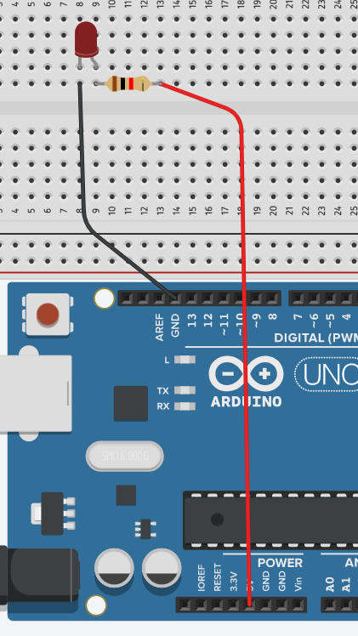
저항의 왼쪽 단자가 LED 의 오른쪽 단자 아래구멍에 오도록 놓기
저항의 오른쪽 단자 아래 구멍과 아두이노 보드의 5V 핀 연결
전원 5V 연결한 선은 빨간색으로
LED 왼쪽 단자 아래 구멍과 아두이노 보드의 GND 핀 연결
접지 (GND) 연결한 선은 검정색으로.

Slide 10
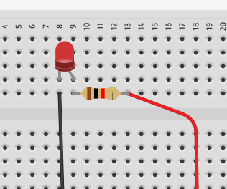
시뮬레이터 실행하기.
LED 불이 들어온다!!~
아직 ‘저항’ 이 뭐하는 건진 모르겠지만, 저항을 사용하니까 LED가 고장하는 것을 막았다는 것을 알수 있다.

